Slide 1
Оказание услуги
«Приём заявлений о зачислении в государственные и муниципальные образовательные организации субъектов Российской Федерации, реализующие программы общего образования»
Подача заявления через Единый портал государственных услуг (Госуслуги)

Slide 2

Для того, чтобы подать заявление в первый класс образовательной организации в электронном виде необходимо:

Slide 3
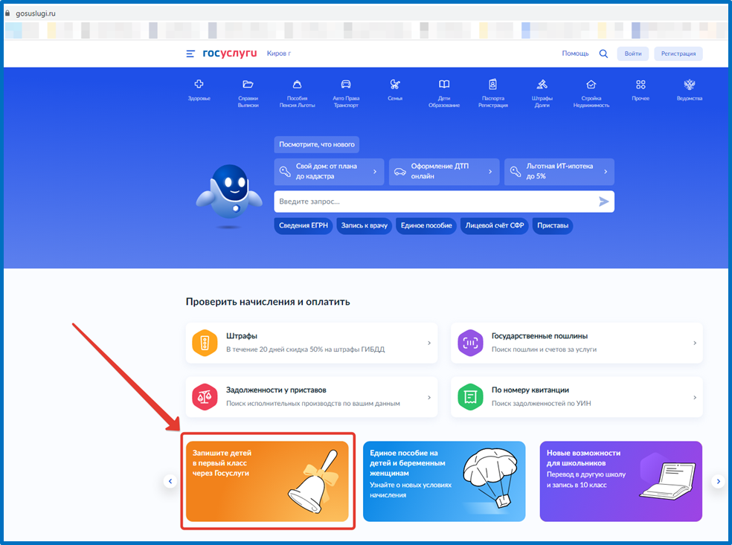
На главной странице Госуслуг нажать на баннер «Запишите детей в первый класс через Госуслуги»

Slide 4
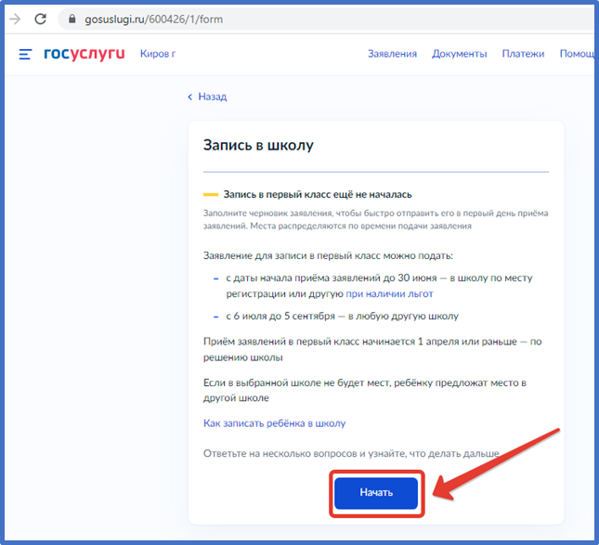
или зайти на портал Госуслуги по ссылке https://www.gosuslugi.ru/600426/1/form и нажать кнопку «Начать»

Slide 5
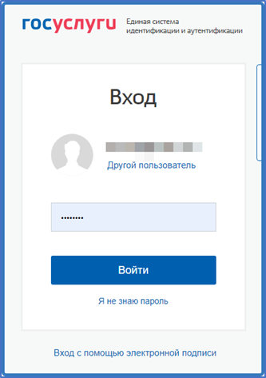
Авторизоваться на портале Госуслуг с помощью логина и пароля и нажать «Войти»

Slide 6
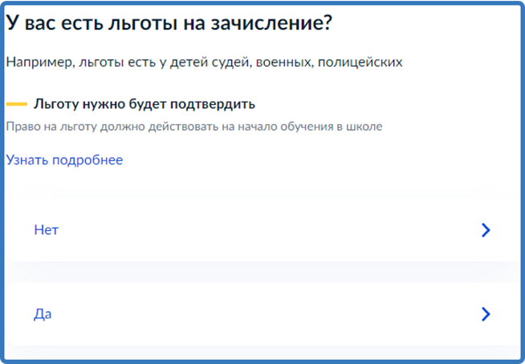
При наличии льгот на зачисление указать их на следующем шаге

Slide 7
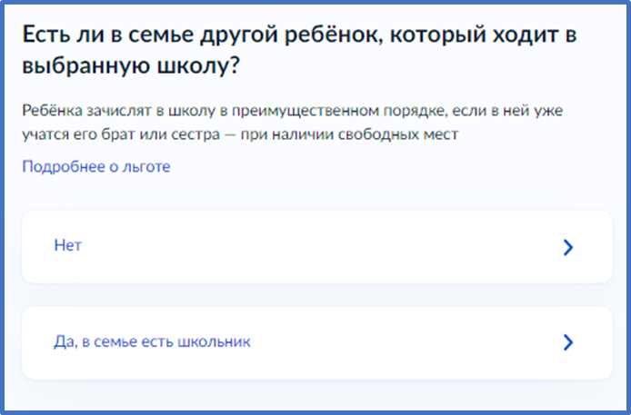
Если в семье есть другой ребёнок, который ходит в выбранную школу, необходимо отметить это на форме подачи

Slide 8
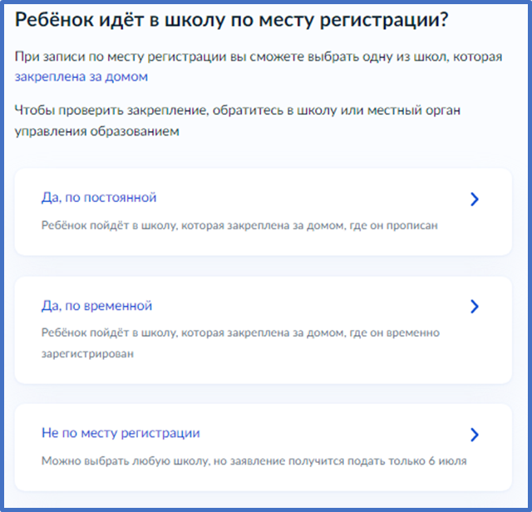
Указать регистрацию ребёнка или её отсутствие

Slide 9
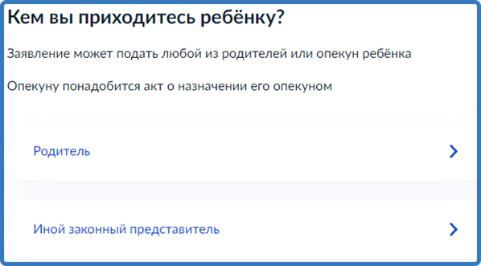
Указать, кем Вы приходитесь ребёнку

Slide 10
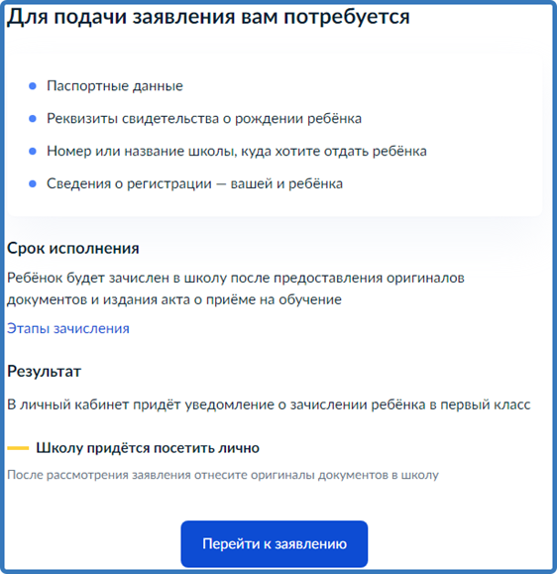
Перейти к заявлению

Slide 11
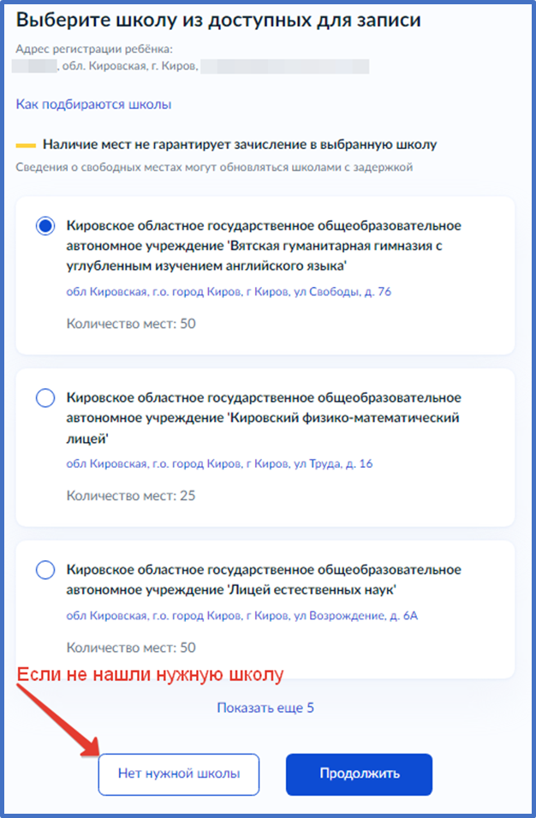
Подтвердить адрес постоянной регистрации, выбрать школу из доступных для записи и нажать «Продолжить».
Муниципальное автономное общеобразовательное учреждение средняя общеобразовательная школа №1
624140 Свердловская обл., г. Кировград, ул. Дзержинского, д. 6
Количество мест: 56
Муниципальное автономное общеобразовательное учреждение средняя общеобразовательная школа №2
624140 Свердловская обл., г. Кировград, ул. Февральская, д. 4А
Количество мест: 125
Муниципальное автономное общеобразовательное учреждение средняя общеобразовательная школа №3
624140 Свердловская обл., г. Кировград, ул. Набережная, д. 7
Количество мест: 75

Slide 12
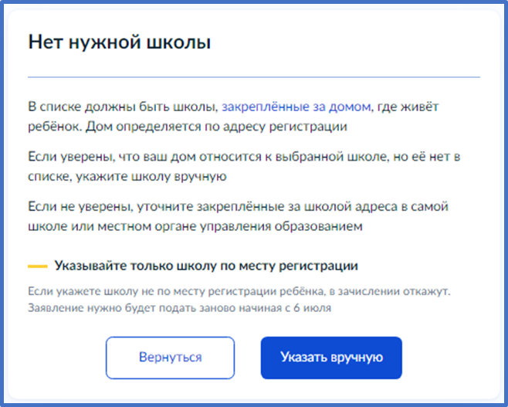
Если нужной школы Вы не нашли в предложенном списке, то нажмите «Нет нужной школы» и выберите «Указать вручную».

Slide 13
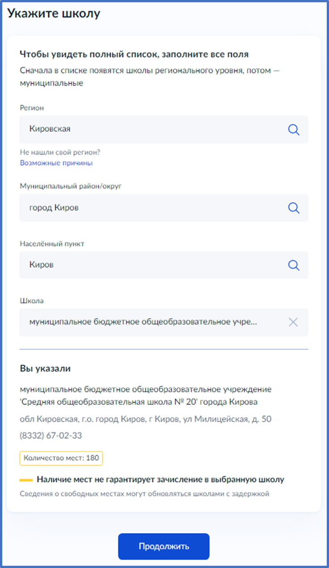
Свердловская
Ввести название региона, муниципального района или округа, населенного пункта и название школы. Из выпадающего списка выбрать нужную школу и нажать «Продолжить»
Кировградский муниципальный округ
Кировград
Муниципальное автономное общеобразовательное учреждение средняя общеобразовательная школа №1
624140 Свердловская обл. г. Кировград, ул. Дзержинского, д.6.
Количество мест: 56

Slide 14
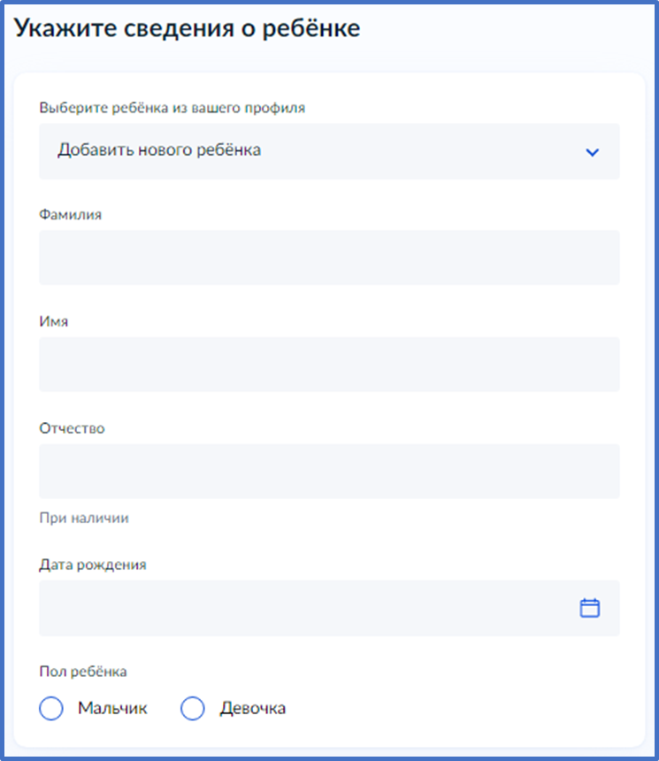
Внесите сведения о ребёнке

Slide 15
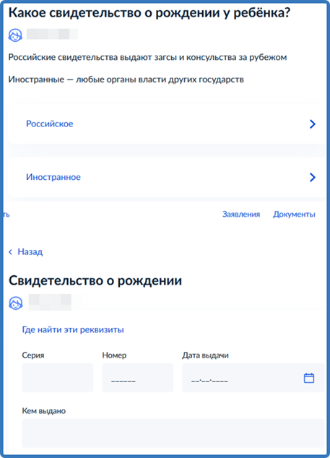
Укажите, какое свидетельство о рождении у ребёнка и заполните данные свидетельства

Slide 16
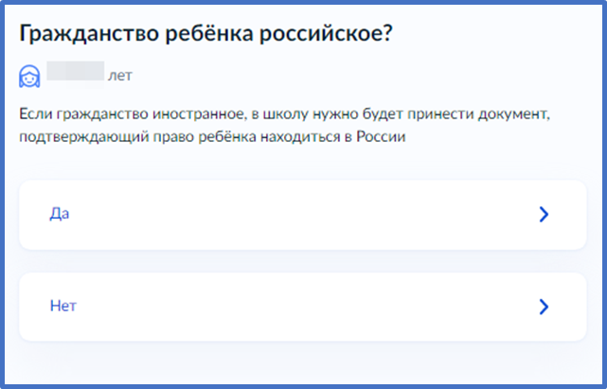
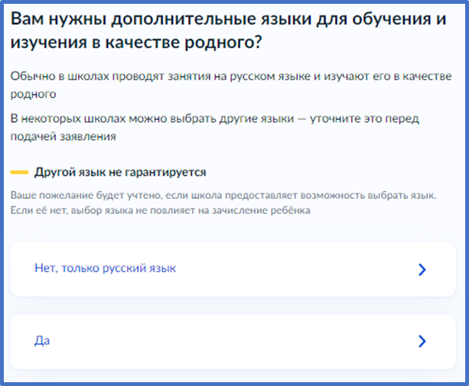
Внесите информацию о гражданстве и языках обучения

Slide 17
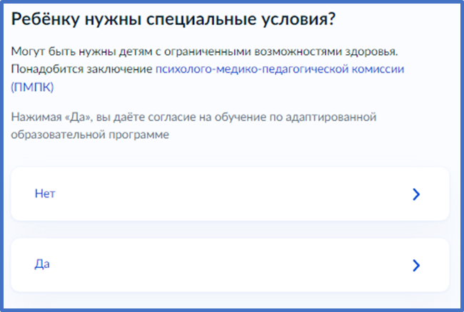
Укажите нужны ли ребёнку специальные условия

Slide 18
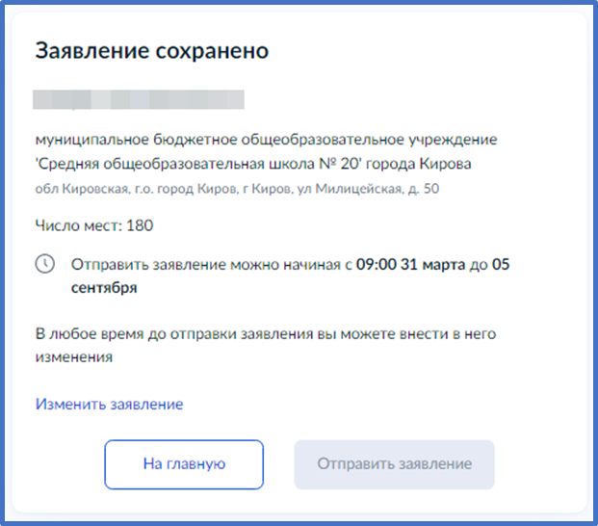
Сохраните заявление в черновиках. Отправить его можно будет 31 марта
Муниципальное автономное общеобразовательное учреждение средняя общеобразовательная школа №1
624140 Свердловская обл., г. Кировград, ул. Дзержинского, д.6
Число мест: 56

Slide 19
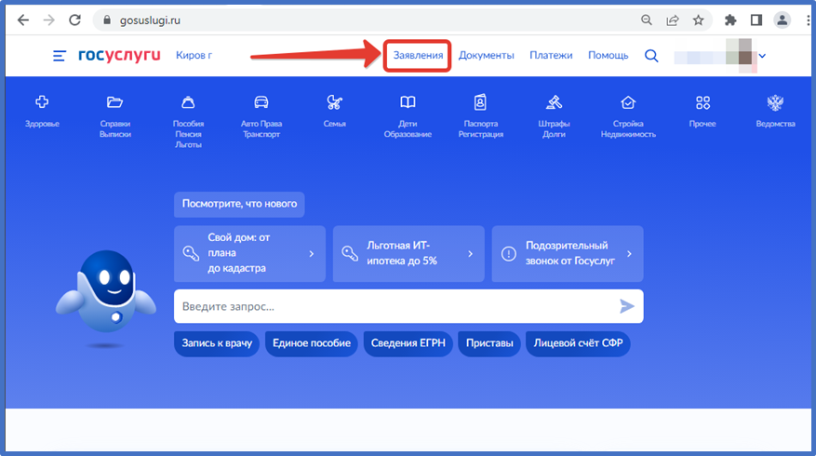
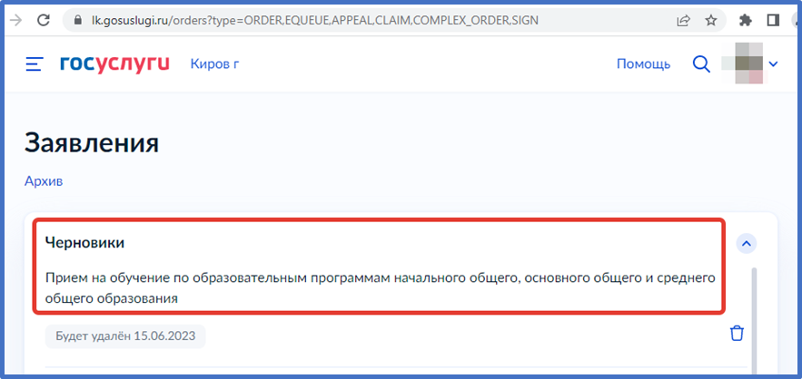
Найти сохранённое заявление можно в личном кабинете портала Госуслуг в разделе Заявления - Черновики

Slide 20
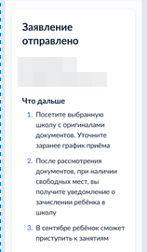
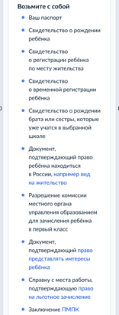
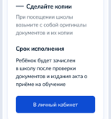
31 марта 2025 года открыть электронное заявление и нажать кнопку «Отправить»

Slide 21
После отправки заявления потребуется посетить выбранную школу с оригиналами документов
Полный перечень документов, которые потребуется родителям при зачислении в первый класс, включает:
паспорт родителя;
свидетельство о рождении ребенка (или иной документ, подтверждающий родство);
документ, подтверждающий регистрацию ребенка по месту жительства или по месту пребывания (если ребенок проживает на закрепленной территории). Это свидетельство о регистрации по месту жительства: для зачисления в школу подойдет как постоянная, так и временная регистрация.
Это базовый набор документов, который потребуются всем будущим первоклассникам.
В зависимости от ситуации в школе дополнительно запрашивают:
копию свидетельства о рождении братьев или сестер, которые посещают данную школу;
копию документа, подтверждающего установление опеки/попечительства;
копии документов, подтверждающих право на внеочередное или первоочередное зачисление (справку с места работы родителей); копию заключения ПМПК — психолого-медико-педагогической комиссии;
согласие родителей на прохождение обучения по адаптированной программе;
документы, подтверждающие законность пребывания на территории РФ (для иностранных граждан);
разрешение комиссии о приеме в первый класс ребенка возрастом до шести с половиной лет или более 8 лет;
вид на жительство или разрешение на временное проживание — для иностранцев.
Согласно п.27 Приказа Министерства просвещения Российской Федерации от 02.09.2020 №458 «Об утверждении Порядка приема на обучение по образовательным программам начального общего, основного общего и среднего общего образования» список документов является исчерпывающим и школа не вправе требовать от родителей дополнительные сведения при зачислении. Но учебное заведение вправе запросить документальное подтверждение имеющихся льгот.
При подаче заявления через госуслуги школа не вправе требовать оригиналы и копии документов за исключением подтверждающих льготы сведений.
Документы для зачисления в 1 класс стоит подготовить заблаговременно. Наиболее длительной является подготовка свидетельства о регистрации ребенка. Но если к моменту зачисления документ еще не готов, разрешается предъявить справку о приеме документов для оформления регистрации по месту жительства. А вот, например, предъявить договор аренды или свидетельство о праве собственности для подтверждения проживания на закрепленной за школой территории родители не вправе.

Slide 22
Подача заявления
ВНИМАНИЕ!
После подачи заявления необходимо отслеживать изменения статусов Вашего заявления в Личном кабинете Госуслуг
Министерством образования и молодежной политики Свердловской области организована горячая линия по приему детей в 1-й класс:
8 343 312-00-04 (доб. 082) Архипова Мария Павловна
8 343 312-00-04 (доб. 085) Шуняева Наталья Владимировна
8 343 312-00-04 (доб. 080) Сокольская Наталья Ивановна
Управлением образования Кировградского городского округа с организована горячая линия по приему детей в 1-й класс:
6-00-48 (доб.3320) – Ломаева Ирина Николаевна, начальник МКУ «Управление образования Кировградского муниципального округа»
6-00-48 (доб.3323) –Арапова Светлана Анатольевна, инспектор МКУ «Управление образования Кировградского муниципального округа»

